Slide 1

Curso: Big Data Unidad III: Cloud Computing.
Clase 1: Conceptos generales y la importancia del Cloud Computing en el Big Data.
Profesor: Diego Miranda O.
Data Scientist

Slide 2
¿Qué es cloud computing?
Introducción
2002: Amazon Web Services (AWS) se lanzó como una plataforma de servicios web que permitía a las empresas utilizar la infraestructura de Amazon para alojar sus aplicaciones.
2006: Google lanzó Google App Engine, una plataforma para
desarrollar y alojar aplicaciones web.
2009: Microsoft lanzó Windows Azure, una plataforma de computación en nube que permitía a los desarrolladores construir, alojar y escalar aplicaciones en los centros de datos de Microsoft.
2011: IBM lanzó su plataforma de computación en nube IBM SmartCloud.

Slide 3
¿Qué es cloud computing?
Introducción
2012: Dropbox, un servicio de almacenamiento en nube, alcanzó los 100 millones de usuarios.
2013: Google lanzó Google Cloud Platform, una plataforma de computación en nube que competía directamente con AWS y Microsoft Azure.
2014: Alibaba Group, el gigante del comercio electrónico de China, lanzó su plataforma de computación en nube, Alibaba Cloud.
2017: Oracle lanzó Oracle Cloud Infrastructure, una plataforma de computación en nube que ofrecía una gama completa de servicios de infraestructura, plataforma y software como servicio.
2020: El mercado de computación en nube alcanzó los 257 mil millones de dólares.

Slide 4


¿Qué es cloud computing?
Introducción
En lugar de que las empresas tengan que comprar y mantener sus propios servidores y software, pueden usar los servicios en nube para acceder a la tecnología que necesitan de manera flexible y escalable, pagando solo por lo que usan.

Slide 5


¿Qué es cloud computing?
Introducción

Slide 6
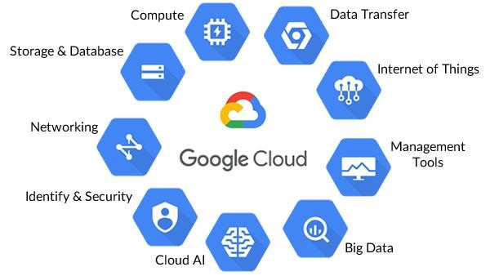
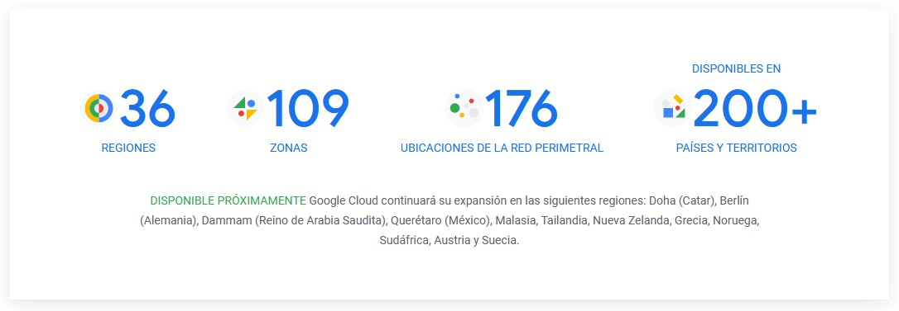
¿Qué es cloud computing?
Introducción

Slide 7
Conceptos y características
Introducción
Escalabilidad: El Cloud Computing permite escalar recursos fácilmente según las necesidades del usuario. Esto significa que los recursos pueden ser aumentados o disminuidos de manera rápida y sencilla en función de la demanda.
Disponibilidad: Los servicios en la nube suelen tener una alta disponibilidad, lo que significa que se puede acceder a ellos en cualquier momento y desde cualquier lugar con conexión a Internet.
Accesibilidad: El acceso a los recursos en la nube es posible desde cualquier dispositivo con conexión a Internet y un navegador web, lo que permite a los usuarios trabajar desde cualquier lugar.
Elasticidad: Los servicios en la nube se pueden adaptar a las necesidades cambiantes de los usuarios, por lo que se puede aumentar o disminuir el número de recursos necesarios en función de las fluctuaciones de la demanda.

Slide 8
Conceptos y características
Introducción
Pago por uso: Los servicios en la nube suelen ser facturados según el uso que se haga de ellos, lo que permite a los usuarios pagar sólo por lo que utilizan, evitando la necesidad de hacer grandes inversiones en hardware y software.
Flexibilidad: El Cloud Computing permite a los usuarios seleccionar y combinar los recursos que necesitan según sus necesidades, y configurarlos de manera personalizada.
Seguridad: Los proveedores de servicios en la nube suelen contar con medidas de seguridad y privacidad para proteger los datos y sistemas de los usuarios.

Slide 9
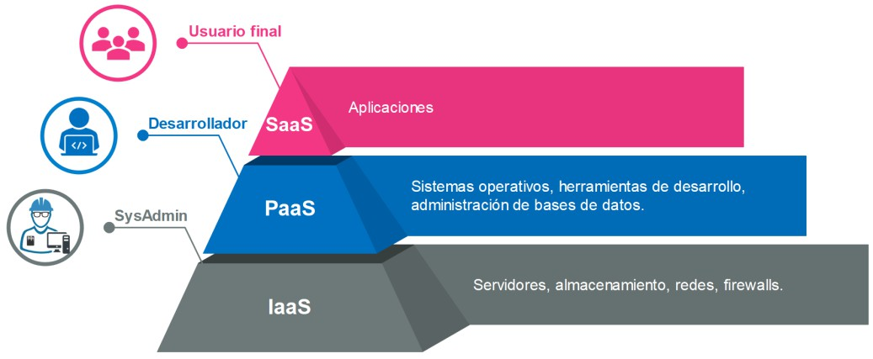
Modelos de servicio en la nube
Introducción
Hay tres tipos principales de modelos de servicios de cloud computing que puedes seleccionar según el nivel de control, la flexibilidad y la gestión que necesite la empresa.

Slide 10
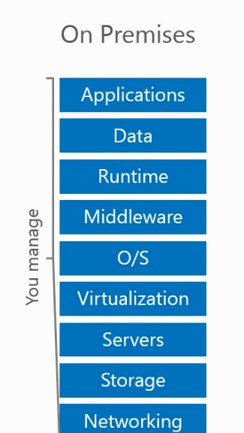
On-Premises
Introducción
On-Premises:
Los modelos de servicio on-premises son aquellos en los que los recursos de tecnología de la información, como los servidores, el software y la infraestructura de red, se mantienen y se ejecutan en las instalaciones de una empresa u organización, en lugar de ser entregados a través de la nube.

Slide 11
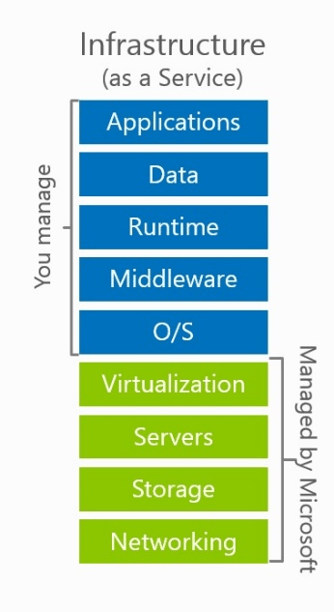
Infraestructura como servicios (IaaS)
Introducción
Infraestructura como servicios (IaaS):
En un entorno de IaaS, los proveedores de servicios en la nube son responsables de proporcionar y mantener la infraestructura física (como servidores, sistemas de refrigeración y alimentación eléctrica), mientras que los clientes tienen la responsabilidad de instalar y configurar el software y las aplicaciones que se ejecutarán en esa infraestructura.

Slide 12
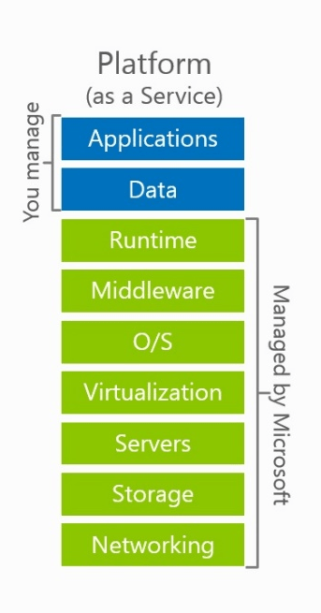
Plataforma como servicio (PaaS)
Introducción
Plataforma como servicio (PaaS):
En este modelo, los proveedores de la nube ofrecen una plataforma de desarrollo y alojamiento que permite a los usuarios construir, ejecutar y gestionar
sus propias aplicaciones
en la nube. Los
en la nube son
proveedores de servicios
responsables de mantener la infraestructura y la seguridad de la plataforma, mientras que los usuarios son responsables de la gestión de sus propias aplicaciones.

Slide 13
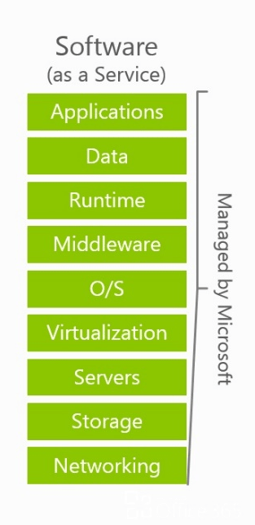
Software como servicios (SaaS)
Introducción
Software como servicio (SaaS):
En este modelo, los proveedores de la nube ofrecen recursos informáticos, como servidores, almacenamiento y redes, a través de Internet. Los
usuarios pueden utilizar estos recursos para
construir y gestionar sus propias
aplicaciones,
sistemas y redes. Los proveedores de servicios en la nube son responsables de mantener la
infraestructura informáticos, responsables
y la seguridad de los recursos
mientras que los usuarios
son
de la gestión de sus propias
aplicaciones y sistemas.

Slide 14
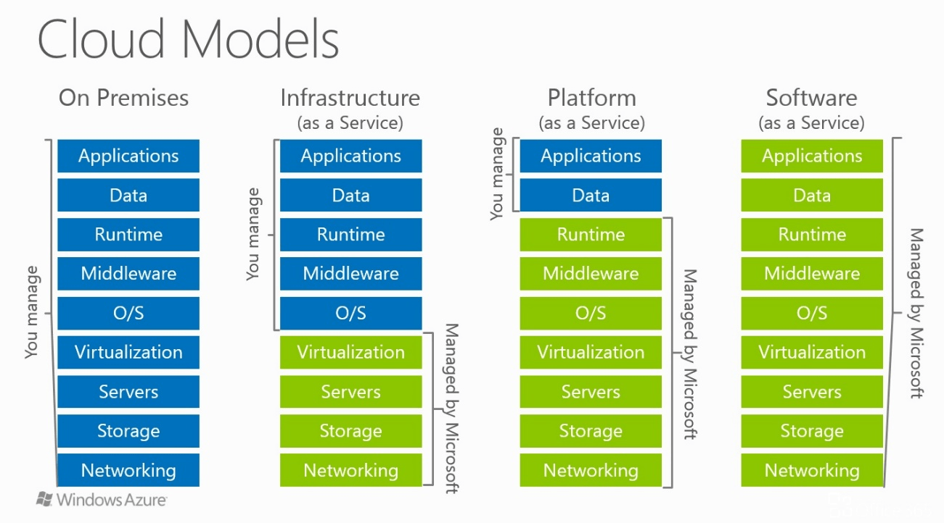
Modelos de servicio en la nube
Introducción

Slide 15
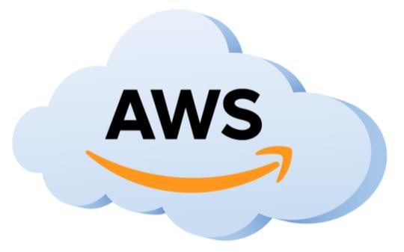
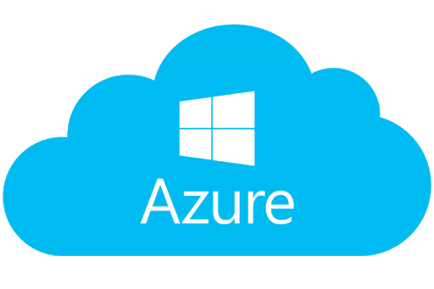
Principales proveedores de servicios cloud
Introducción
Amazon Web Services (AWS): es el líder del mercado con una cuota de mercado del 32% y ofrece una amplia gama de servicios, como cómputo, almacenamiento, base de datos, redes, análisis, inteligencia artificial y mucho más.
Microsoft Azure: es el segundo proveedor de servicios cloud más grande con una cuota de mercado del 19% y ofrece servicios similares a AWS, como cómputo, almacenamiento, bases de datos, redes, análisis, inteligencia artificial, etc.

Slide 16
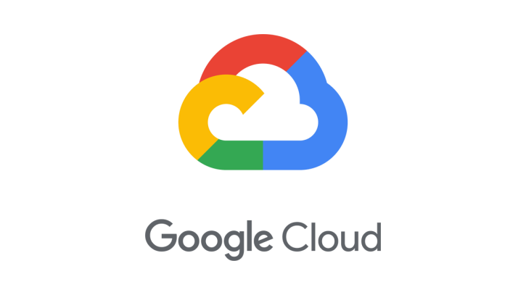
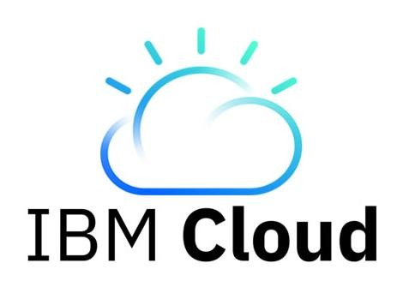
Principales proveedores de servicios cloud
Introducción
Google Cloud Platform (GCP): es el tercer proveedor de servicios cloud más grande con una cuota de mercado del 9% y ofrece servicios similares a AWS y Azure, como cómputo, almacenamiento, bases de datos, redes, análisis, inteligencia artificial, etc.
IBM Cloud: es un proveedor de servicios cloud muy conocido y ofrece una amplia gama de servicios, incluyendo cómputo, almacenamiento, bases de datos, redes, análisis, inteligencia artificial y mucho más.

Slide 17
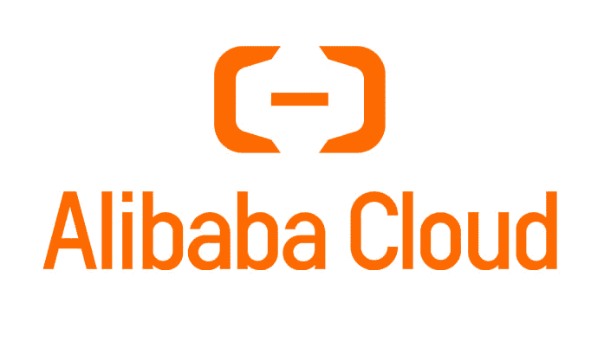
Principales proveedores de servicios cloud
Introducción
Alibaba Cloud: es el proveedor de servicios cloud más grande en China y está ganando popularidad a nivel mundial. Ofrece servicios similares a AWS, Azure y GCP.

Slide 18
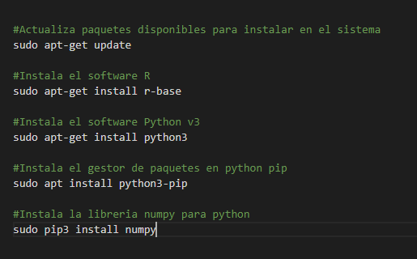
Caso N°1
Introducción
Caso N°1:
Crea una maquina virtual que tenga el nombre “alumno_instancia_1” en la nube de Amazon y Google con una imagen de una distribución Ubuntu.
Luego instala los software R y Python, para el caso del software Python instale el modulo numpy.
Una vez creadas las imágenes con los software R y Python, elimine las mv para no consumir recursos de las cuentas.

Slide 19
Control N°1
Introducción
Control N°1:
Determine en su entorno, alguna situación y/o problemática que pudiera ser abordada o solucionada mediante los servicios de cloud de algún proveedor.
De acuerdo a lo anterior, realice una lista de requerimientos necesarios para el desarrollo de la solución.
Luego verifique que tipo de modelo necesitaría para el desarrollo de la solución(IaaS,PaaS o SaaS).
Determine la cantidad exacta o aproximada de usuarios que utilizarían esta herramienta y la periodicidad de uso de la herramienta.
Finalmente redacte un informe que contenga todos los
puntos anteriores.

Slide 20
Bibliografía recomendada
Cochran, P. (2005). Clinical computing competency forspeech-language pathologists.
Baltimore: Brooke.
Provost, F. & Fawcett. (2013). Data Science for Business. California, Estados Unidos: O’Reilly.
Rusell, S. & Norvig, P. (2004). Inteligencia artificial: unenfoque moderno. Madrid, España: Pearson Prentice Hall.
Kolarevic, B. (2009). Architecture in the digital age: design and manufacturing. New York:
Spon.
Nayan, R. (2016). Cloud Computing. The MIT Press Essential Knowledge Series, Cambridge,
Massachusetts.

